Slide 1

Как се възпитават момчета
По книгата на Стив Бидълф
Notes:
Презентацията е подготвена от Ралица Брестничка

Slide 2
Пред какви трудности се изправят днешните момчета?
Агресия и насилие
Алкохол и наркотици
Риск от инциденти в тийнейджърска възраст
Неувереност във взаимоотношенията
Ниска успеваемост в училище
Notes:
Самата книга залага на превенция, отколкото на интервенция.
Рисково поведение – безотговорно, безразсъдно поведение с цел да впечатлят връстници, да се включат в група, да се отличат, да се причислят към големите, възрастните (пътни инциденти, екстремни преживявания) – липса на ритуали по инициация, система на менторство

Slide 3
Три етапа в развитието на момчетата
Първи етап 0-6 години:
  Близка връзка с майката
  Любов и нежност
  Чувство на сигурност
  Приятни преживявания
Notes:
Ориентировъчни тенденции.
Съветът идва в противовес на тенденцията майките да бъдат по-сурови с момчетата, за да не ги разнежат прекалено.

Slide 4
0-6 години
Разлики, които се забелязват още на този етап:
  По-трудна раздяла с основния грижещ се, майката
  Подвижни, тактилни – обичат да се движат много и да пипат всичко
  Езиково развитие
  Отношение към момчетата и техните емоции

Slide 5
Втори етап 6-13 години
Мъжествеността се отключва – игри, филми, фантазии
Модел за подражание – мъжка фигура
Близостта с майката е все така важна за нежността
Нужда да му се отделя време
  Случай: „хиперактивност с дефицит на вниманието“
Спорт
Notes:
Момчетата имат нужда от спорт. Той им осигурява движение и забавление. Освен това ги учи на ценности и много често им дава достъп до менторско взаимооотношение. Помага им да се впишат по положителен начин в група от връстници. Учи ги да се грижат за здравето си. Може да подпомогне връзката с бащата, защото споделянето на любим спорт сплотява. Същевременно може да бъде нож с две остриета и да има и негативно влияние, ако се поставя твърде голям акцент върху победата и провала и се насърчава нездравата конкурентност. Освен, че може да доведе до преумора и травми, това отблъсква по-голямата част от момчетата и те се отказват да спортуват изобщо.

Slide 6
Трети етап: 14+ години
Момчето става мъж – ражда се ново Аз
  Похвалата е противоотрова
  „Аз не съм момиче“
Ментори и социална мрежа
Инициация – въвеждане в света на възрастните мъже
  Напускане света на жените и майката
  Поведение, отговорности, модели
  Арогантност – самооценка
Notes:
Менторът е възрастен мъж с приятелско, но ясно изразено лидерско отношение към момчето. Ако възрастният се опитва да се наложи със заплахи и сила, то за момчето е въпрос на чест да се опита да надделее с агресивно и защитно поведение.
Ако не знаеш кой си, много по-лесно е да се заявиш през това кой не си.
Ритуал за посвещаване – модерната инициация – около 10 години

Slide 7
Сексуалност
Разлика между харесване, любов, желание
  Момичетата и момчетата могат да бъдат приятели и да се уважават – това е добре да бъде посланието на родителите до 16 години
Физическите занимания помагат за поддържане на жизнената енергия на младежите
Порнография – интерес и срам
  Разграничение между сексуалност и насилие
  Уважение към жените
Мастурбация

Slide 8
Разлики между половете
Биологичен детерминизъм или социален конструктивизъм?
Равни не означава еднакви и различни не означава по-добри или по-лоши
Разликите са вариращи по степен тенденции при отделните хора
Не са ограничения

Slide 9
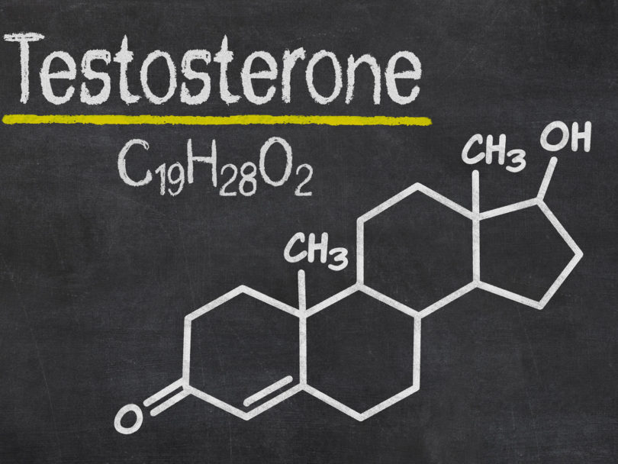
Notes:
Тестостеронът е хормонът, който повлиява в огромна степен развитието на момчетата. За сравнение, естрогенът не оказва такова влияние върху физическото и мозъчно развитие на момичетата.

Slide 10
Тестостерон
8 гест. седмица – активира се У-хромозомата и започва производството на тестостерон
15 гест. седмица – тестисите са напълно развити и произвеждат тестостерон
Раждане – ниво на тестостерон на 12-годишно момче, впоследствие спада до нива сходни с тези на момичетата
4 години – удвояване на нивата на тестостерон – висока физическа активност
5 години – спад
Notes:
Спира развитието на плода като женски и започва развитието на мъжки белези – пенис, тестиси, фини промени в мозъка и тялото. Забавянето на развитието на пениса и тестисите може да се навакса през първата година от живота.

Slide 11
Тестостерон
11-13 години – 800% увеличение – бърз растеж, нова организация на мозъка
14 години – пик – окосмяване, акне, силни сексуални чувства, повишена активност, дезориентация вследствие на промени в мозъка
  Страст към съревнованието, желание за успех, стремеж да бъде закрилник
40 години – спад

Slide 12
Влияние
Растеж
  30% повече мускулна маса
Енергичност, буйност, подвижност
Сексуален нагон
Стремеж към ясна йерархия и ред
  Кой командва?
  Какви са правилата?
  Справедливо ли се нагалат те?
  Насилието води до производството на повече тестостерон; самотата го понижава
Еволюционно обяснение
Notes:
Структура – мафиотска, религиозна, обществена. Момчетата учат най-добре от ясен, справедлив и човечен лидер.
Високите нива на стрес предизвикани от жесток или хаотичен лидер ги тласкат към размирици, неподчинение и мачизъм. Изразяват тревожността си чрез тичане и шум.
Разделението на труда на лов и събирачество е в основата на половите различия – ловът е дейност, изискваща издръжливост за дълъг период, внезапен прилив на енергия и интензивно мускулно натоварване за кратък период, ясно лидерство.

Slide 13
Какво имат нужда да научат момчетата от мъжете?
Емпатия
  Да разпознават чувствата по израженията на лицата на хората
Емоционалност
  Да разпознават емоциите, като разчитат сигналите на тялото си
  Да умеят да се справят с тях, например да се оттеглят от дадена ситуация
Да получават нежност
Да общуват
  Да се сприятеляват и да се включват в игра или разговор

Slide 14
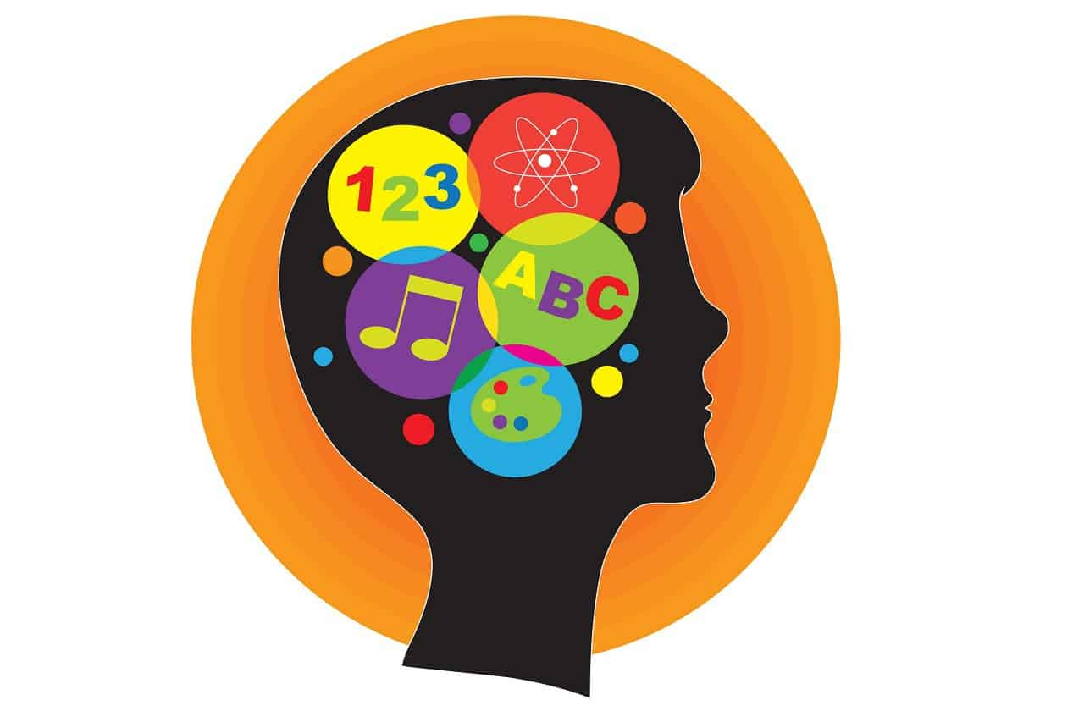

Slide 15
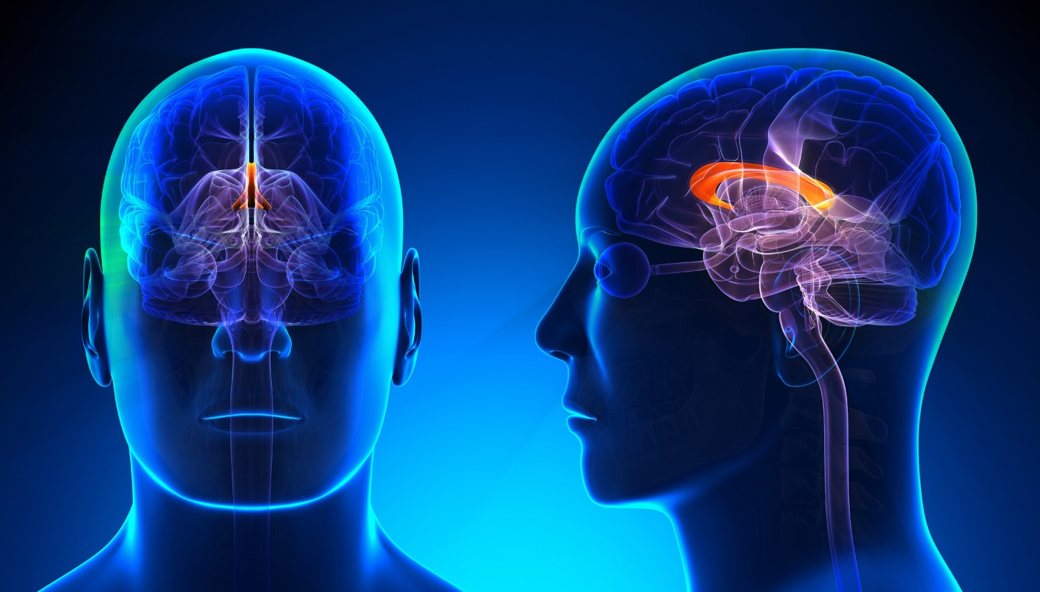
Мозък
По-бавно развитие
По-голяма маса
По-малко връзки между хемисферите (corpus callosum)
Notes:
Специализация на полукълбата: Лява – език и логика, четене, писане правопис, запомняне на имена, дати и факти, Дясна – емоции, пространство, движение. Л расте по-бавно от Д, а при момчетата развитието е забавено заради тестостерона, естрогенът кара невроните да растат. Д се опитва да създаде връзки с Л, но заради забавянето при момчетата създаването на връзки между полукълбата е по-неуспешно, затова мъжкият мозък е по-богат на вътрешни връзки в Д, но по-беден на връзки между Д и Л. Това резултира в повече трудности при четенето, говоренето за чувства и мълчаливото съзерцание. Момчетата са много добри в пространствената ориентация. Упражненията обаче имат най-голямо влияние върху създаването на връзки в мозъка. Мозъкът е много пластичен.

Slide 16
Мозък
Развитието на общата двигателна моторика при момчетата продължава от 6 до 12 месеца повече отколкото при момичетата.
  Фината моторика при момичетата се развива по-рано, техните пръсти са по-чувствителни от тези на момчетата.
  Момчетата имат нуждат да тичат, скачат, а не да стоят мирно.
Разликите се изравняват в течение на развитието.
Notes:
Тези различия могат да доведат до чувство на провал у момчетата в началното училище.

Slide 17

Notes:
Клип: https://www.youtube.com/watch?v=_V_lVeilKks

Slide 18
Бащинството
Момчетата обичат...
Боричкане и физически активности
  Самоконтрол и правила
Да бъдат с татко си в големия свят
Да бъдат с приятелите му
Да се учат от татко си на умения
Модел за подражание
  Поведение към по-слабите
  Отношения между партньори и уважение към жените
  Изразяване на чувства – думи и действия
„Той винаги е зад теб. Бута те. Не те оставя да се провалиш.“
Notes:
С уговорката, че животът е по-сложен от книгите, тук става дума за важността на бащата при възпитанието на децата. Дори когато майката и бащата са разведение, участието на мъжа е важно за момичетата и момчетата. Важно е да се отбележи, че понякога бащината фигура не е биологичният баща. Може да бъде доведен баща, дядо, чичо, близък приятел на семейството.
Боричкането дава физическа активност и забавление, като едновременно с това учи кога е време да спреш, кога си преминал границата. Момчетата са по-склонни да действат, без да обмислят, затова тази вътрешна спирачка е важна за тях. Силният мъж владее себе си.

Slide 19
Майки и синове
Личен опит с мъжете
  Какви са мъжете? Как се отнасят с мен? С жените? С какво искам да са по-различни?
Момчетата обичат...
Да разговарят с майките си
Да показват и получават нежност
Да помагат и да готвят
Опознаване на другия пол
Подкрепяне на връзката с бащата
Notes:
Майката е „първата любов“ на момчето. Тя му помага да изгради увереност и самочувствие в общуването с момичетата. Същевременно му показва, че момичета и момчета могат да бъдат приятели.

Slide 20
Полезна литература
Йеспер Юл
Робин Скинър – „Семейството и как да оцелеем в него“
Стив Бидълф – „Възмъжаване“, „Тайната на щастливите деца“, „Как се възпитават момичета“

